Slide 1
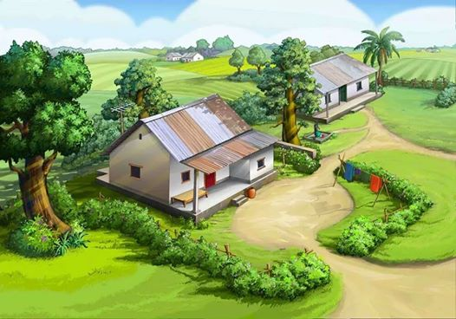
আজকের ক্লাসে
সবাইকে স্বাগতম

Slide 2
One Day One Word
কণ্ঠ -
গলা।

Slide 3
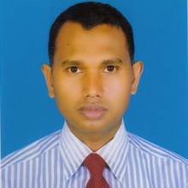
শিক্ষক পরিচিতি
রুহুল আমীন
সহকারি শিক্ষক
কেওয়া পশ্চিমখন্ড সরকারি প্রাথমিক বিদ্যালয়
শ্রীপুর,গাজীপুর
Gmail – ruhulefad11@gmail.com
মোবাইল নম্বরঃ ০১৯১১-১৫৬৪২7

Slide 4
পাঠ পরিচয়
শ্রেণিঃ দ্বিতীয়, বিষয়ঃ বাংলা
সময়ঃ ৪০ মিনিট
পাঠের শিরোনামঃ আমাদের দেশ, পাঠ-২
তারিখ: ২০/১১/২০২০খ্রি:
পাঠের অংশঃ রাখাল বাজায় বাঁশি-----------সকলের মুখে হাসি, গান আর গান।

Slide 5
এসো একটি ভিডিও দেখি
ভিডিওটি দেখার জন্যে নিচের লিংক ব্যবহার করে ইউুটউব ওপেন করতে হবে।
https://www.youtube.com/watch?v=nle82583ODM

Slide 6
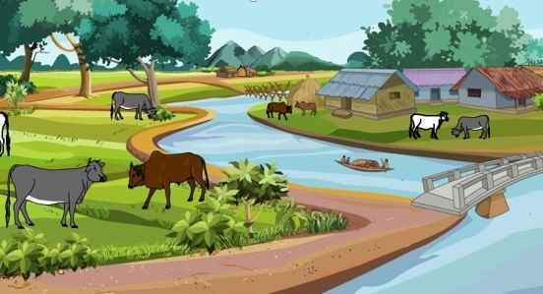
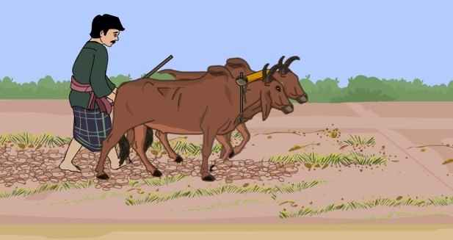
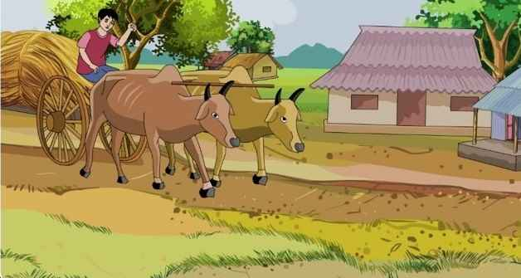
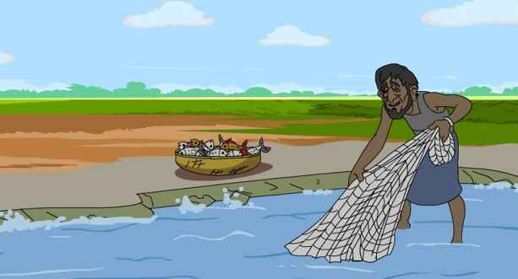
নিচের ছবিগুলো দেখ এবং ছবি সম্পর্কে বলো

Slide 7
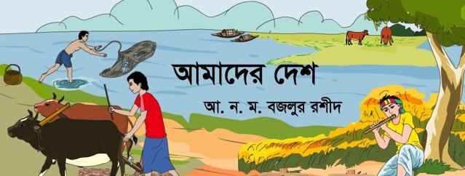
আজকে আমরা পড়বো

Slide 8
শিখন ফল সমুহ
* ২.২.১ কবিতা শুনে বুঝতে পারবে।
*২.২.২ নতুন শব্দের অর্থ বলতে পারবে।
*২.২.২ প্রমিত উচ্চারণে ছড়া ও কবিতা আবৃত্তি করতে পারবে।
*২.৩.২ কবিতা সংশ্লিষ্ট প্রশ্নের উত্তর লিখতে পারবে।

Slide 9
এসো আজকের পাঠের নতুন শব্দের অর্থগুলো জেনে নেই
চাষা -
যিনি চাষ করেন।
ফলে -
জন্মায়।

Slide 10
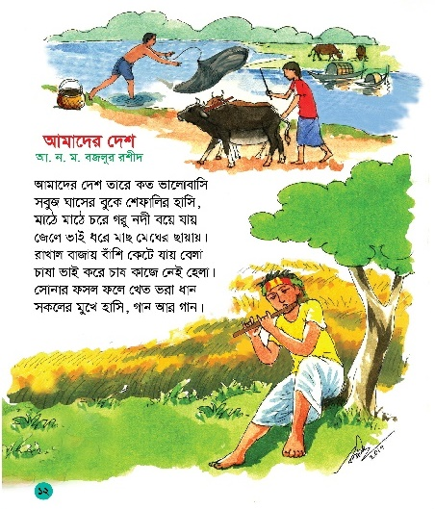
এসো বই খুলি
পৃষ্ঠা নং-১২

Slide 11
এসো পুরো কবিতাটি
আবৃত্তি করি

Slide 12
আজকে আমরা শিখবো

Slide 13
নিচের শব্দ সমূহ পাঠ থেকে খুঁজে বের কর
ফলে
হেলা
বাঁশি

Slide 14
আজকের পাঠের মূলবক্তব্য
আমাদের দেশটা অনেক সুন্দর। আমাদের দেশকে আমরা অনেক ভালো বাসি।

Slide 15
মূল্যায়ন
(ক) রাখাল কি বাঁজায়?
রাখাল বাঁশি বাজায়।
(খ) চাষা ভাই কী করেন?
চাষা ভাই চাষ করেন।

Slide 16
বাড়ির কাজ
কবিতাটি শুদ্ধ ও প্রমিত উচ্চারণে আবৃত্তি করবে এবং মুখস্ত করে খাতায় লিখবে।

Slide 17
আজ আর নয়
সবাইকে ধন্যবাদ

